Slide 1
আজকের পাঠে সবাইকে স্বাগত

Slide 2
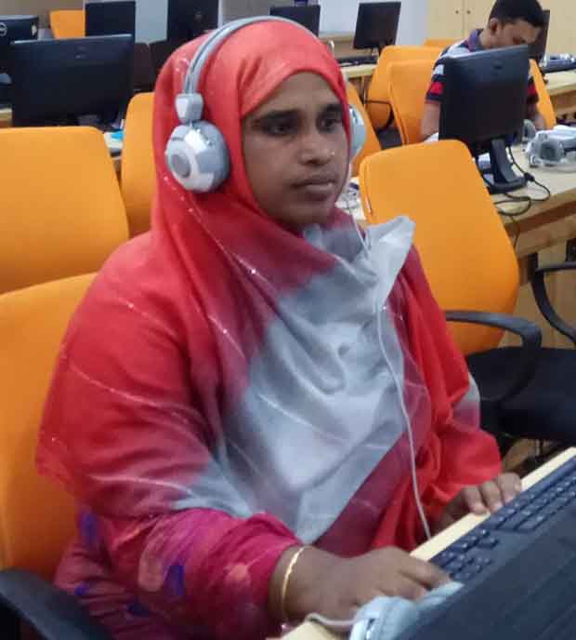
মোছাঃ পারভীন আক্তার
সহকারি শিক্ষিকা (আইসিটি)
ফুলহরি মাধ্যমিক বিদ্যালয়
শৈলকূপা, ঝিনাইদহ।
pervinaktar1984@gmail.com
শ্রেণী :ষষ্ঠ
বিষয়ঃ বাংলা ১ম(গদ্য)

Slide 3
এসো আমরা একটি ভিডিও দেখি:
যখন সৎ ব্যক্তিকে কোন পুরুষ্কার দেয়া হয়, তাকে আমরা কি বলি?
এরা সৎ ব্যক্তি।
আবার দোকানে দেখলাম, ক্রেতারা পন্য নিয়ে নির্ধারিত মুল্য বাক্সে দিয়ে যাচ্ছেন, এরা কারা?
ভিডিওতে দেখলাম, কিছু বস্তুতে তালা দেয়া। এর কারন কি?
যারা চুরি/অন্যায় করে তাদেরকে আমরা কি বলি?
চুরি না হয়ার ভয়ে।
চোর বা অসৎ ব্যক্তি।

Slide 4
সততার পুরুষ্কার
মুহম্মদ শহীদুল্লাহ

Slide 5
এই পাঠ শেষে শিক্ষার্থীরা---
কবি পরিচিতি বলতে পারবে ,
কবির উল্লেখযোগ্য সাহিত্যকর্ম লিখতে পারবে,
নতুন শব্দের অর্থ বলতে ও বাক্যে প্রয়োগ করতে পারবে,
সততা ও নৈতিক মূল্যবোধের গুরুত্ব বর্ণনা করতে পারবে ।

Slide 6
নিচের ছবি দেখে বলতো, কে তিনি
রচনাঃ ছোটদের জন্য তাঁর উল্লেখযোগ্য রচনা হচ্ছে- শেষ ‘নবীর সন্ধানে’ ও ‘গল্প মঞ্জুরী’ ।
মৃত্যুঃ তিনি ১৯৬৯ খ্রিষ্টাব্দে ঢাকায় ইন্তেকাল করেন ।
পুরুষ্কারঃ ভাষা সাহিত্য নিয়ে গবেষণার স্বীকৃতি হিসেবে তিনি অনেক পুরুষ্কার পেয়েছেন ।
মুহম্মদ শহীদুল্লাহ
জন্মঃ ১৮৮৫ খ্রিষ্টাব্দে ভারতের পশ্চিমবঙ্গের চব্বিশ পরগনা জেলার পেয়ারা গ্রামে।
অবদানঃ বাংলা ভাষা, সাহিত্যের ইতিহাস ও বাংলা ব্যাকরণ রচনাতে তাঁর অবদান স্মরণীয় ।
শিক্ষাজীবনঃ ১৯১০ সালে
কলকাতা সিটি কলেজ থেকে সংস্কৃতে বিএ অনার্স এবং১৯১২ সালে কলকাতা বিশ্ববিদ্যালয় থেকে এমএ পাশ করেন।

Slide 7
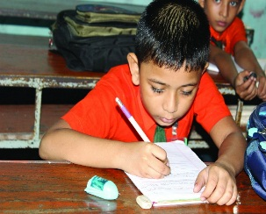
একক কাজ
সময়ঃ ৩মিনিট
১। প্রশ্নঃ মুহম্মদ শহীদুল্লাহ কবে জন্ম গ্রহন করেন ?
২। প্রশ্নঃ মুহম্মদ শহীদুল্লাহ ছোটদের জন্য কি কি রচনা করেছেন ?
৩। প্রশ্নঃ মুহম্মদ শহীদুল্লাহ কবে, কোথায় মৃত্যু বরন করেন?

Slide 8
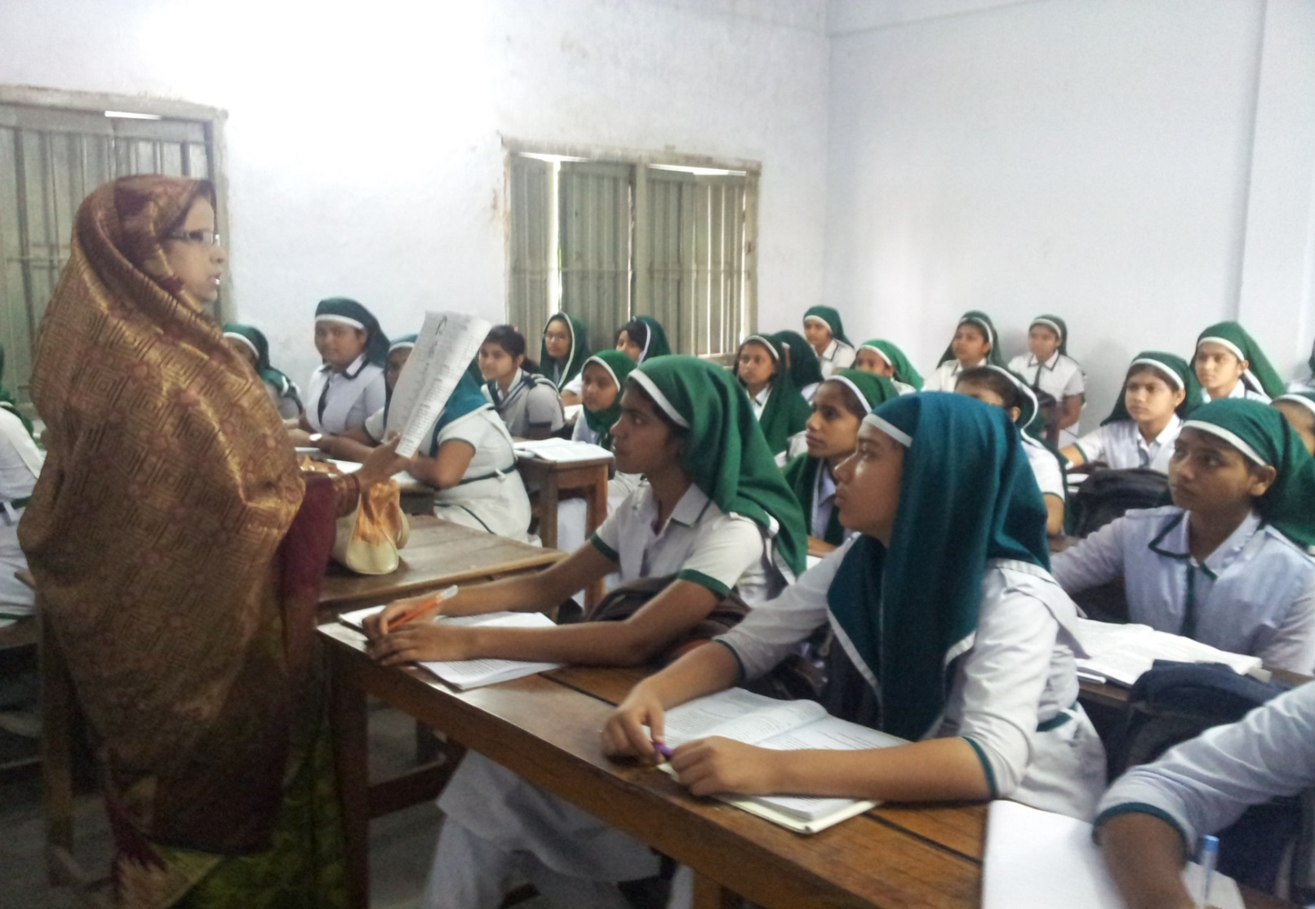
আদর্শ পাঠ

Slide 9
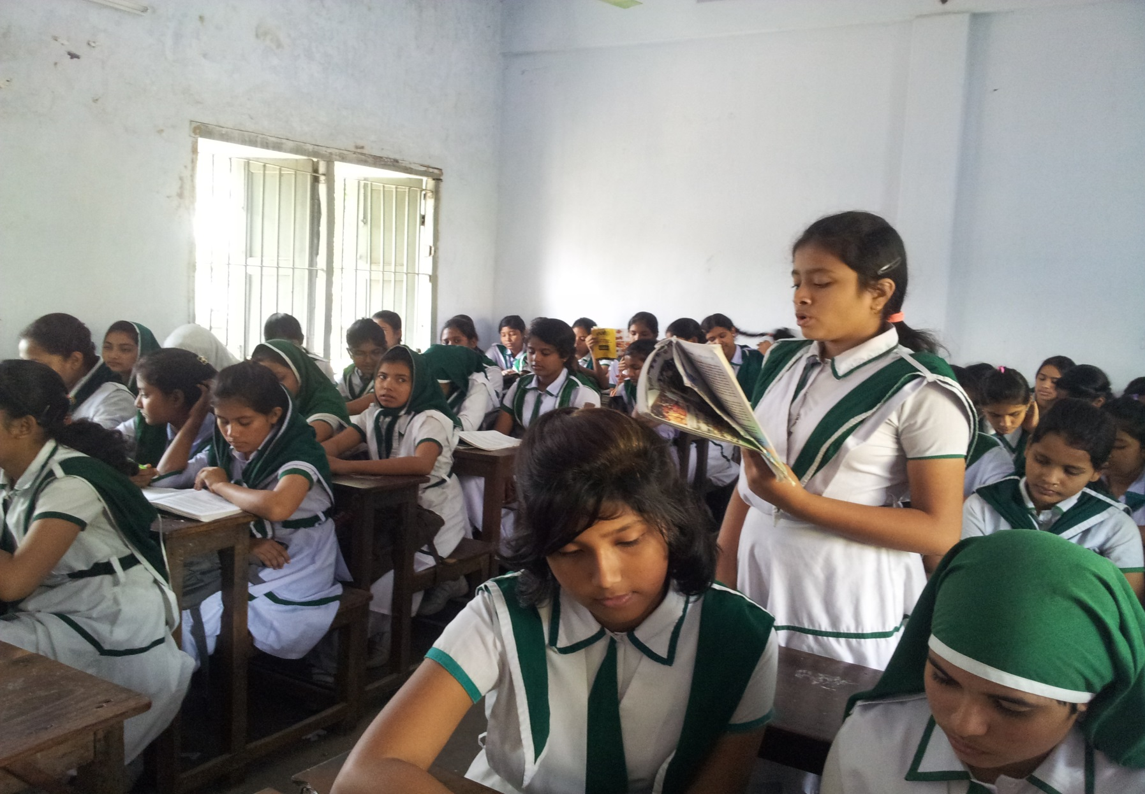
সরব পাঠ
Notes:
শিক্ষক দুই বা তিনজন শিক্ষার্থী দিয়ে পাঠের অংশটুকু সঠিক উচ্চারণে পড়তে দিবেন এবং অন্যদের মনোযোগ সহকারে শুনতে বলবেন।

Slide 10
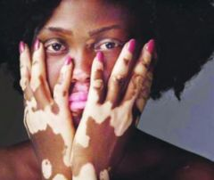
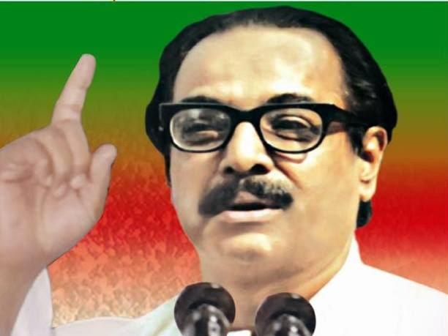
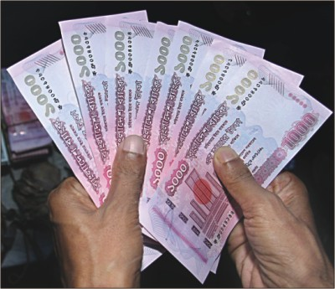
এসো আজকের পাঠের নতুন শব্দার্থসমূহ শিখে নিই
ধবল
বেজার
নুর
আমির
পুঁজি
প্রধান
সাদা
মূলধন
অখুশি
আলো

Slide 11
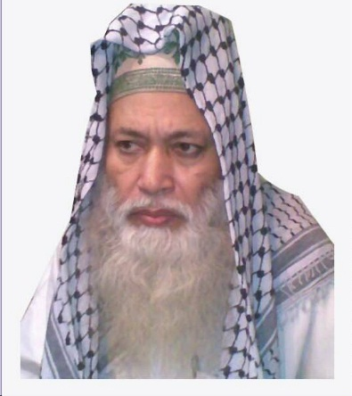
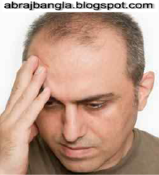
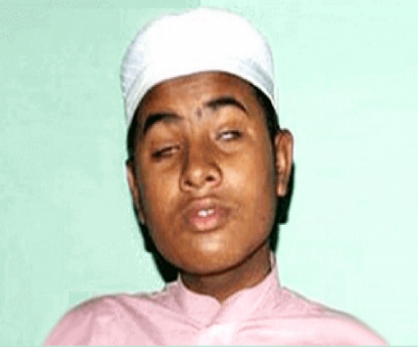
যাদেরকে নিয়ে এ গল্পের কাহিনী
ধবল রোগী
টাকওয়ালা
অন্ধ ব্যক্তি
মানুষ রুপে ফেরেস্তা
চলো, দেখে আসি ফেরেস্তা তিন ইহুদিকে কি দেয় ?

Slide 12
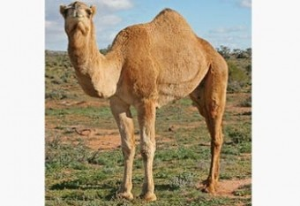
তুমি কি ভালোবাসো?
আমার গায়ের রঙ যদি ভালো হতো
তুমি তো ভালো হয়ে গেলে এখন তুমি কি চাও ?
আমি উট চাই ।
এই লও গাভিন উট ।

Slide 13
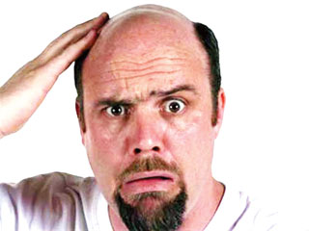
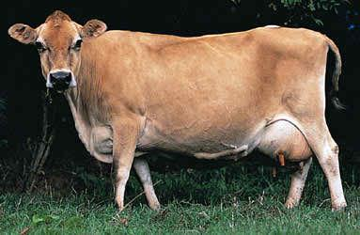
তুমি কি ভালোবাসো ?
আমার মাথায় যদি চুল উঠত
তুমি তো ভালো হয়ে গেলে এখন তুমি কি চাও ?
আমি গাভী চাই ।
এই লও গাভিন গাভী ।

Slide 14
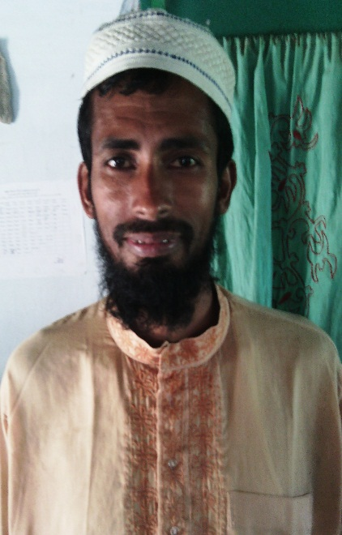
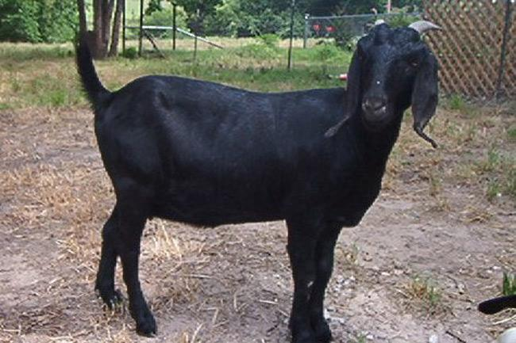
তুমি কি ভালোবাসো ?
আমার চোখ যদি ভালো হতো
তুমি তো ভালো হয়ে গেলে এখন তুমি কি চাও ?
আমি ছাগল চাই ।
এই লও গাভিন ছাগল ।

Slide 15
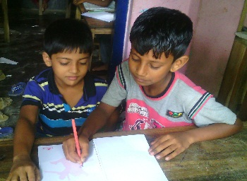
জোড়ায় কাজ
সময়ঃ ৮মিনিট
১। প্রশ্নঃ তিন ইহুদির কি কি রোগ ছিল ?
২। প্রশ্নঃ ফেরেস্তা কুষ্ট রোগীর জন্য কি করলেন এবং তাকে কি দিলেন ?
৩। প্রশ্নঃ ফেরেস্তা টাকওয়ালাকে কি বললেন এবং তাকে কি দিলেন ?
চলো, দেখে আসি তিন ইহুদির অবস্থা কেমন হলো ।

Slide 16
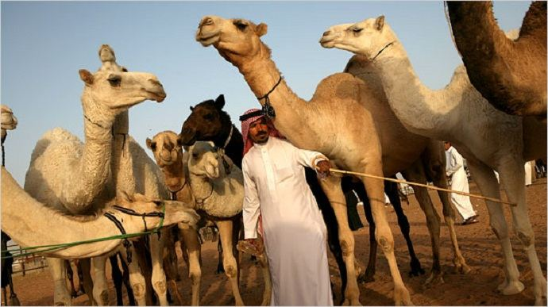
যদি মিথ্যা বল, তবে তুমি যেমন ছিলে আল্লাহ আবার তোমাকে তাহাই করবেন ।
আমি এক বিদেশী । আমার কোন পুজি নাই । তুমি তো ধবল রোগী ছিলে । আল্লাহ তোমাকে ভালো করেছেন এবং অনেক উট দিয়েছেন । আমি একটি উট চাই ।
উটের তো অনেক দাম। কি করে দিই ? না, তা কেন ? এসব তো আমার বরাবরই আছে ।

Slide 17
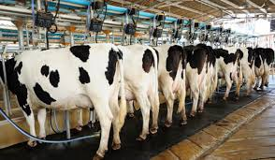
আমি এক বিদেশী । আমার কোন পুজি নাই । তুমি তো টাকওয়ালা ছিলে । আল্লাহ তোমাকে ভালো করেছেন এবং অনেক গাভী দিয়েছেন । আমি একটি গাভী চাই ।
যদি মিথ্যা বল, তবে তুমি যেমন ছিলে আল্লাহ আবার তোমাকে তাহাই করবেন ।
না, তা কেন ? এসব তো আমার বরাবরই আছে ।

Slide 18
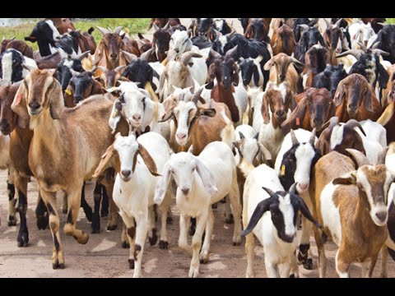
আমি এক বিদেশী । আমার কোন পুজি নাই । তুমি তো অন্ধ ছিলে । আল্লাহ তোমাকে ভালো করেছেন এবং অনেক ছাগল দিয়েছেন । আমি একটি ছাগল চাই ।
বাস, তোমার জিনিস তোমারই থাক । তোমার পরীক্ষা লওয়া হইল । আল্লাহ তোমার উপর খুশি হয়েছেন । আর তাদের উপর বেজার হয়েছেন ।
হ্যাঁ, ঠিকই তো । আমি অন্ধ ছিলাম । আল্লাহ আমাকে দেখার ক্ষমতা দিয়েছেন এবং এসব ছাগল দিয়েছেন । যাহা ইচ্ছা লও ।

Slide 19
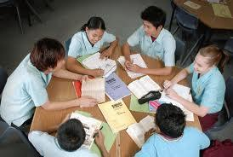
দলগত কাজ
সময়ঃ ১২ মিনিট
“তোমার জিনিস তোমারই থাক” কে, কাকে এবং কেন একথা বলেছিলেন ? ব্যাখ্যা কর ।

Slide 20
মূল্যায়ন
১) প্রশ্নঃ ফেরেস্তা কতজন ইহুদির পরীক্ষা নিলেন ?
ক) ২ জন
খ) ৩ জন
গ) ৪ জন
ঘ) ৫ জন
২) প্রশ্নঃ ফেরেস্তা ২য় ব্যক্তিকে কি দিলেন ?
৩) প্রশ্নঃ ফেরেস্তা ৩য় ব্যক্তিকে কি দিলেন ?
৪) প্রশ্নঃ ফেরেস্তা মানুষের রুপ ধরে ছিলেন কেন ?
৫) প্রশ্নঃ ফেরেস্তা অন্ধ ব্যক্তির উপর খুশি হলো কেন ?

Slide 21
সততার পুরুষ্কার গল্পটির মূলভাব লিখে আনবে।

Slide 22
সবাইকে অসংখ্য ধন্যবাদ

